Slide 1
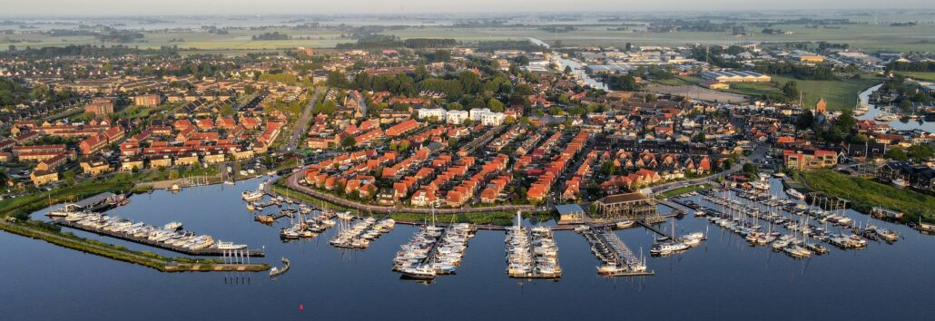
Samen voor een blijvend sterk en leefbaar dorp

Slide 2
Wat bedacht voor vanavond?
Even voorstellen
Doarpskoöperaasje Grou
Korte historische terugblik
Waar staan we nu?
Wat willen we voor de toekomst?
Vragen graag onderweg

Slide 3
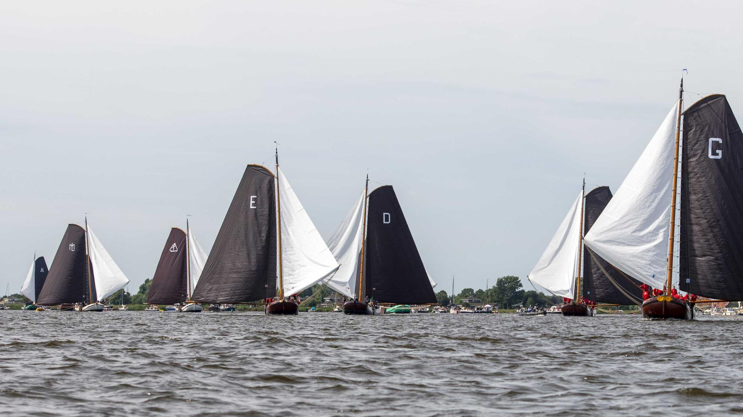
Even terug
Grou is van onderop (mienskip) al vele jaren bezig met versterken van het dorp
In 2017 vanuit Grou Breed en vele vrijwilligers gekomen tot ‘prioriteiten voor Grou 2018-2021’
Dorpsmanager
MFC: Multicultureel/functioneel centrum
Professionalisering met Visie traject Grou in co-creatie met Gemeente Leeuwarden (2020-2022)
Kernwaarden van Grou & aanbevelingen

Slide 4
Enkele aanbevelingen uit visietraject
Installeer een sterke dorpscoöperatie met dorpsmanager
Creëer een ‘Equal Playing Field’ voor ontwikkelingen in het dorp
Hanteer duidelijke criteria voor toetsing, matching & briefing
Zoek nadrukkelijk aansluiting bij bestaand beleid en de daarbij behorende beleidsmakers
Ontwikkel een gemeenschapshuis / MFC
…

Slide 5
Coöperatie = versterken

Slide 6
Waarom?
Doarpskoöperaasje Grou ontwikkelt, bewaakt en implementeert de visie en plannen voor het dorp Grou.
Om daarmee de identiteit, brede welvaart, leefbaarheid en duurzaamheid van het dorp te bevorderen.
Doarpskoöperaasje Grou initieert projecten, werft fondsen, verbindt initiatieven binnen het dorp en daarbuiten met de gemeente Leeuwarden en andere externe partijen.
Om zo gezamenlijk en eensgezind te werken aan een bestendig sterk en leefbaar dorp.

Slide 7
Hoe doen we dat?
Versterken van bestaande initiatieven
Door het faciliteren, samenbrengen en ondersteunen van de grote diversiteit aan bestaande activiteiten binnen verenigingen, stichtingen, clubs én bedrijven.
Leveren van professionele ondersteuning
Door het inrichten van een sterke organisatie met professionele (betaalde) expertise en capaciteit
Initiëren en financieren van grote projecten
Door expertise binnen het dorp te bundelen en financiële middelen te vinden waarmee overstijgende projecten ten bate van het dorp opgezet en gerealiseerd kunnen worden

Slide 8
Wat doen we dan?
Bouwen en in stand houden van een coöperatie
Inrichten van een professionele organisatie
Dorpsmanager
Projectgroepen
Organiseren van ontmoetingen
Waar gewerkt wordt aan initiatieven
Waar leden van de coöperatie ideeën kunnen aandragen
Contact met buitenwereld onderhouden
Gemeente Leeuwarden
Partijen met expertise
Dorpen in Fryslân en daarbuiten met vergelijkbare initiatieven

Slide 9
Wat doen we dan?
Vaststellen en bewaken van merkwaarden van het dorp Grou
Ontwikkeling van woningen op het Halbertsma terrein
Have Halbertsma
Ontwikkeling van het gebied van de voormalig Groene Kruis locatie
Ontwikkeling van de omgeving rondom de Hellingshaven
Infrastructuur en verkeersstromen

Slide 10
Wat doen we dan?
Duurzaam en energieneutraal Grou
Energie coöperatie
Grou als toeristische hot spot voor de omgeving
O.a. Nationaal Park de Alde Feanen
Een multifunctioneel centrum in Grou
Mogelijkheden van onderbrengen van cultuur, Bieb, geloof, onderdak van het NP Alde Feanen, Dorpsmanager, Amaryllis (Dorpenteam) en wijkagent, etc.

Slide 11
Ledenraad

Slide 12
Ledenraad vertegenwoordigt de leden
Leden
Ledenraad
Bestuur
Externe organisaties
Ondersteuning
Dorpsmanager
Project
Project
Project
Project
Project

Slide 13
Ledenraad
Wonen en infrastructuur
Sociaal-maatschappelijk
Vertegenwoordiging door tenminste één bestuurslid van of namens het bestuur van Pleatslik Belang Grou (PBG)
Werk en Economie
Vertegenwoordiging door tenminste één bestuurslid van of namens het bestuur van Business Club Grou (BCG)
Vrije Tijd en toerisme
Duurzaamheid, energie, natuur & milieu
Jeugd
Cultuur en onderwijs
Sport

Slide 14
Reglementen
Huishoudelijk reglement
Set interne regels en procedures voor het beheer en de dagelijkse werking van de Doarpskoöperaasje Grou
Bestuurlijk reglement
Document dat de richtlijnen en procedures vaststelt voor het bestuur en de administratie van de Doarpskoöperaasje, zoals taken en bevoegdheden van bestuursleden, besluitvormingsprocessen en organisatorische structuur.
Vaststellen op ALV in het voorjaar

Slide 15
Waar staan we nu?

Slide 16
Het WAT: Projecten
Organisatie
Multifunctioneel Centrum (MFC)
Energie
Ruimtelijke ontwikkeling
Bloeizone

Slide 17
Status organisatie
Nog stappen te maken
Structuur en processen
Bemensing van verschillende rollen
Ledenraad
Werkgroepen van de domeinen MFC, Energie, Ruimtelijke Ordening en Bloeizone
Communicatie commissie
Subsidie en financiering commissie
….

Slide 18
Status MFC
Gemeente positief voor het realiseren van een MFC
PvE opgesteld door werkgroep vanuit brede input
Optie op een geschikt gebouw waarin PvE in te realiseren lijkt
In 2024 een periode van 6 maanden om haalbaarheid te onderzoeken alvorens er definitief gekocht/geïnvesteerd gaat worden
In goed overleg met gemeente en eigenaar gebouw
Vrijwillige meedenkers kunnen zich melden via info@doarpskooperaasje.nl

Slide 19
Status Grou energieneutraal
Grou 2030 / Werkgroep energie al jaren actief met mooie resultaten
Daarnaast de wens voor grotere opwek -en inkoop projecten
Kickstart door middel van energiemix methode van Energiewerkplaats Fryslân
Budget is beschikbaar
Een serious game waarmee deelnemers uitgangspunten gaan formuleren voor een mogelijk toekomstig lokaal energiesysteem
Vindt plaats in twee avondsessies
Sessie 1 op dinsdagavond 30 januari 2024
Sessie 2 op dinsdagavond 4 maart 2024
Vrijwillige meedenkers (ca. 30) kunnen zich melden via info@doarpskooperaasje.nl

Slide 20
Status ruimtelijke ontwikkelingen
Kwartiermakkers al langer actief met mooie resultaten
De wens te komen tot een brede werkgroep RO en een toekomstige Blauwdruk van Grou
Kickstart door middel van workshop(s)
Vindt plaats in het eerste kwartaal van 2024
Vrijwillige meedenkers kunnen zich melden via info@doarpskooperaasje.nl

Slide 21
Status Grou als (toeristische) bloeizone
Parallel aan de ontwikkelingen die plaats vinden bij Grou2030 (m.b.t. de bloeizone), werkt de Doarpskoöperaasje Grou aan de toeristische aantrekkelijkheid van dorp en omgeving, met respect voor historie, natuur, architectuur en cultuur.
Inhoud in het kort
Ontwikkeling van het centrum van Grou
Grou als centrale poort voor NP de Alde Feanen
Positionering dorpen rondom het Natura 2000 gebied
Opgave aan Toerisme Challenge Provincie Fryslân
Grou als OV hub in plannen NP Alde Feanen Nieuwe Stijl

Slide 22
Financiën

Slide 23
Financiën Doarpskoöperaasje Grou
Begroting 2024-2028
Pilotfase Gemeente Leeuwarden
Goedkeuring budget 2 jaar
Overige subsidies/fondsen
ALV volgend jaar → goedkeuring jaarverslag DKG

Slide 24
Begroting 2024-2028

Slide 25
Financiën overig
Subsidies en fondsenwerving
Oproep voor vrijwilligers
Dienstverlening financiën - administratie
Voor verenigingen / stichtingen in Grou

Slide 26
Samen voor een blijvend sterk en leefbaar dorp

Slide 27
Agenda
Woensdag13 december:
Eerste ledenvergadering
Benoemen nieuwe bestuursleden
Presentatie dorpsmanager Alberto Kinderman
Aantal formele zaken
Voorjaar 2024 ledenvergadering
Meer inhoudelijke zaken
Aantal nieuwe beslispunten

Slide 28
Lid worden en/of bijdragen?
Om succesvol te worden is het geluid van leden essentieel
Elke inwoner van Grou kan lid worden
Gratis
Vertegenwoordiging door een ledenraad
Stuur een bericht naar lid@doarpskooperaasjegrou.nl
Naam
Adres
E-mail adres
Mobiel nummer
Bijdragen graag!

Slide 29
Vragen?

Slide 30
Hoe organiseren we dat?
Leden
Ledenraad
Bestuur
Externe organisaties
Ondersteuning
Dorpsmanager
Wonen
Werken
Maatschappij
Toerisme
Thema X
Projectgroep A
Projectgroep B
Vereniging A
Bedrijf B
Inwoner C
Organisatie D

